Slide 1
2.2 做出判断的分支

Slide 2
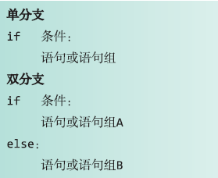
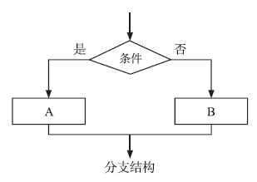
分支语句：

Slide 3
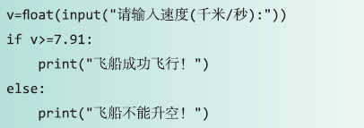
案例：判断飞船是否能够升空

Slide 4
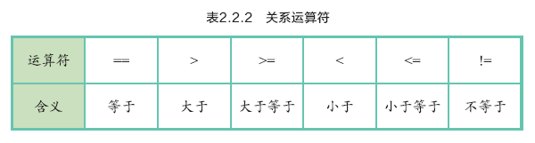
比较运算：运算结果 True 或 False

Slide 5
if 表达式：
表达式为True时，执行的代码
False：数字0、空字符串“”、空对象（列表、字典、元组等）、None、False

Slide 6
表达式：假设下面的变量 x、y已定义
x+y+x*y
x
int(x)+10
x>y
x==y
x!=y

Slide 7
案例：利用分支语句实现分性别计算最佳运动心率
男性最适宜的运动心率 = （220 – 年龄 – 安静心率）* ( 60% ~ 80% ) + 安静心率
女性最适宜的运动心率 = （210 – 年龄 – 安静心率）* ( 60% ~ 80% ) + 安静心率
变量名：
age 年龄、HRrest 安静心率、gender性别、low低、high高

Slide 8
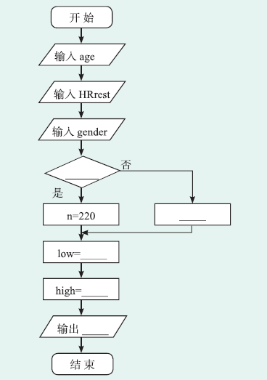
流程图：

